Slide 1
令和４年度
資料１
「大阪府長期入院精神障がい者退院支援強化事業」
の
具体的な取組み
について
大阪府福祉部障がい福祉室生活基盤推進課
Notes:
個々のケース支援を実施する中で、地域や圏域を超えて支援体制を構築していくために、顔に見える連携づくりをめざしてコーディネーター活動を継続しています。
様々な地域の協議の場に参画し、情報の共有や必要な個別支援にあたりたいと考えています。
地域の相談支援に従事される方との連携は、欠かせないものとなっています。
これからの連携をどうぞよろしくお願いいたします。

Slide 2
大阪府長期入院精神障がい者退院支援強化事業の具体的な取組みについて(報告）
○ 長期入院患者の退院を進めるため、H29年度から長期入院精神障がい者の退院支援に関する事業を実施。R2年度からの３年間は、これまでの取組みに加え、患者を病院から市町村につなぐための「伴走支援」を行い、１年以上の長期入院患者数を削減を目指した。
➢ 第6期障がい福祉計画削減目標:令和5年6月末時点 8,688人（令和３年6月末時点 9,062人 目標まであと374人減）
■1年以上入院の寛解・院内寛解患者数の推移
 | R2 | R3
退院予定 | 96人 | 90人
退院阻害要因はない | 14人 | 14人
退院阻害要因がある | 403人 | 355人
病状（主症状）が不安定で入院による治療が必要 | 60人 | 94人
 | H28.6 | H29.6 | H30.6 | R1.6 | R2.6 | R3.6
寛解・院内寛解 患者数 | 730人 | 629人 | 545人 | 600人 | 573人 | 553人
内訳
○ 「精神障がいにも対応した地域包括ケアシステム」に係る各地域の協議の場へ参画し、各地域の課題を共有し、府の協議の場へ報告する。
➢ 協議の場については、大阪府・圏域・市町村すべて設置済 (令和2年度末までに未設置だった2地域への設置支援を実施）
R３までの実績など ※新型コロナウイルス感染症対策を踏まえた取組み含む
精神科病院
精神科病院スタッフの退院促進に
関する理解促進
■研修回数
実績：R1:25病院(33回)コロナ前 R2:5病院(6回)コロナ中 R3：6病院(6回) 全体研修 1回(配信研修）
○オンライン研修や、動画撮影によるビデオ研修など、病院内で開催しやすい実施方法を検討。市町村とも連携を進めた。
退院可能性の
ある入院患者の
把握
■ピアサポーター活動回数
実績：R1:98回(コロナ前）R2：1回(コロナ中) R3：媒体を利用した茶話会2回 媒体作成13回
○個別支援の他、壁新聞やビデオレター等の方法で、幅広く働きかけを実施し、患者の意欲喚起への活動を途切れないよう工夫した。
困難ケースの
伴走支援
■困難ケースの伴走支援
R2：30人 R3：5人 (新規相談4件の経路 病院２ 保健所１ 市町村１）
R4(7月25日現在)：14人（新規相談9件の経路 病院４ 保健所3 市町村2） 退院 2人
○病院への取組みの中で、あるいは、顔のつながった地域支援者から「住まいの確保が難しい」「家族が退院に反対している」といった課題のあるケースを把握し、病院と地域の連携の橋渡しを実施。
困難
ケースの
橋渡し
市町村
市町村への
橋渡し
■圏域・市町村協議の場への参加
実績 R1:19市町村 R2:22市町村 R3：圏域協議の場 11圏域13回（うち書面開催 3圏域3回）
市町村協議の場 27市町村46回（うち書面開催 1地域1回）
（準備会や協議の場以外の部会などの出席 7地域23回）
○府内で実施されたなるべく全ての「協議の場」へ参加し、困難ケースの市町村への橋渡しがスムーズにいくように働きかけた。

Slide 3
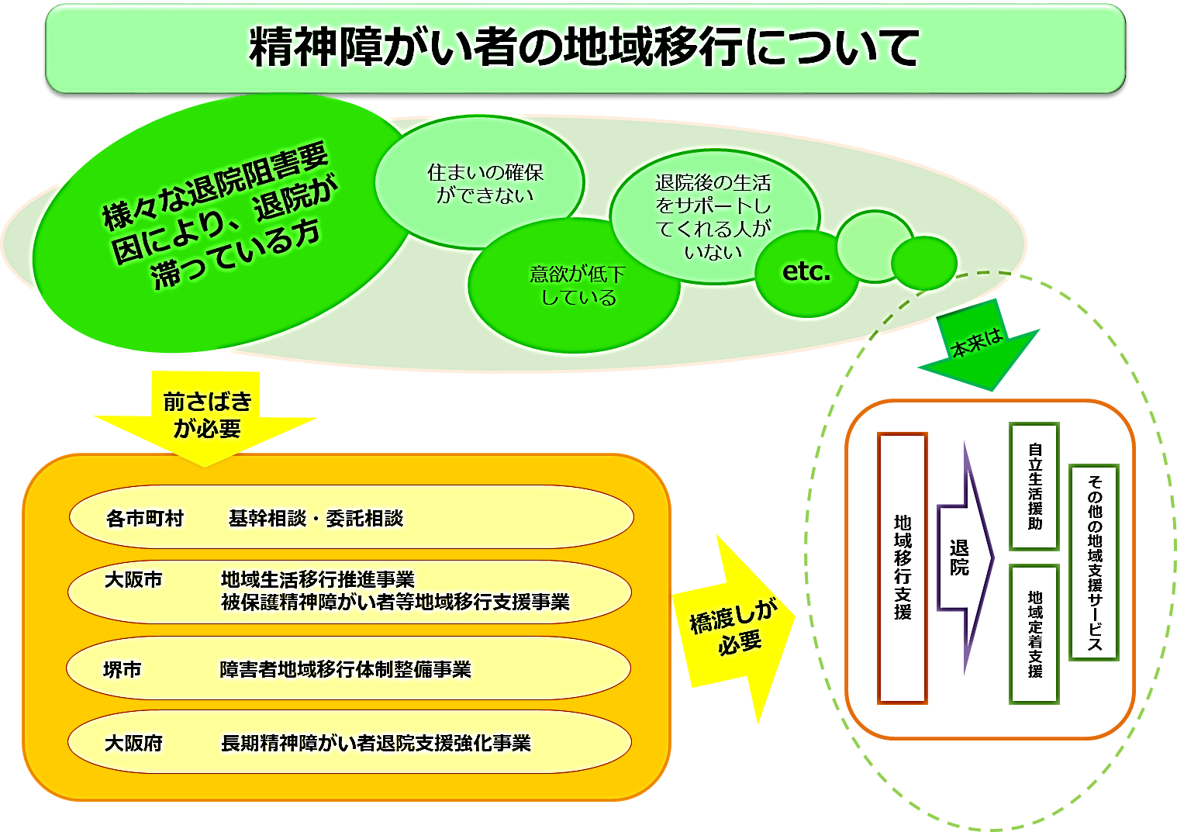
大阪府における精神障がい者の地域移行 および
地域精神医療体制整備広域コーディネーター について
Notes:
個々のケース支援を実施する中で、地域や圏域を超えて支援体制を構築していくために、顔に見える連携づくりをめざしてコーディネーター活動を継続しています。
様々な地域の協議の場に参画し、情報の共有や必要な個別支援にあたりたいと考えています。
地域の相談支援に従事される方との連携は、欠かせないものとなっています。
これからの連携をどうぞよろしくお願いいたします。

Slide 4
大阪府長期入院精神障がい者退院支援強化事業
精神科病院
地域支援
市町村への
橋渡し
精神科病院スタッフの退院促進に
関する理解促進
退院の可能性の
ある入院患者の
把握
圏域・市町村における「にも包括」に係る協議の場の活性化
地域精神医療
体制整備広域
コーディネーター
働きかけ
精神科病院
地域精神医療
体制整備広域
コーディネーター
働きかけ
精神科
病院
地域精神医療体制整備
広域コーディネーター
支援対象者
研修実施
連携
市町村につなぐ
連携
保健所
こころＣ
個別ケースの
伴走支援
雇用
保健所
こころＣ
雇用
派遣
大阪府
大阪精神科
病院協会
ピアサポーター
市町村
(部会等)
委託
大阪府
委託

